Slide 1

Női Szolgálatok hírújság szerkesztése

Slide 2

Mindig központi helyet foglaljon el a szolgálatban
IMA

Slide 3
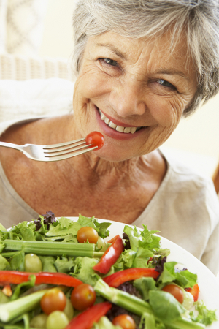

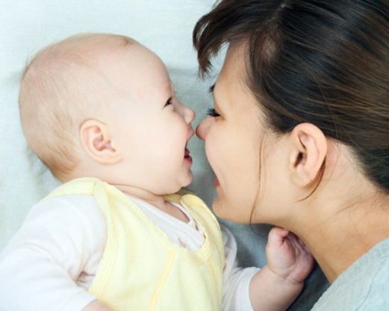


ÉLÉNKÍTSD FEL A NŐI CSAPATODAT

Slide 4



Legyen szakszerű

Slide 5


Törekedj a jó tartalomra

Slide 6



Javaslatok
Ima kérések
Születésnapok
Évfordulók
Receptek
Versek
Cikkek
Történetek

Slide 7


Javaslatok
A keresztény nők profilja
Egy ének története
Aranymondások
Különleges Biblia versek
Nőknek érdekes témák
Vicces vagy komoly statisztikai
adatok
Viccek vagy humoros történetek

Slide 8

Javaslatok
Gyülekezeti hirdetések
Tüntesd fel a vezetőket és a bizottság tagjait

Slide 9

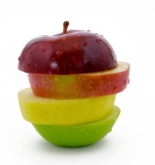
HASZNÁLJ LIMITÁLT GRAFIKÁT VAGY CLIP ART-ot
A kevesebb több!

Slide 10

LÉGY PONTOS

Slide 11

Végezd el a korrektúrát és újból ellenőrizd a szöveget

Slide 12

A hírlevél legyen mindig pozitív hangulatú!
Ha nem tudsz
pozitív
lenni, akkor
legalább
maradj csöndben!

